Slide 1

计算机控制系统
教学模块6 数字控制器实现中的关键技术
东北大学·陈宏志
chenhongzhi@mail.neu.edu.cn

Slide 2
本教学模块内容：
教学单元1-模块导学
教学单元2-信号数字化转换过程中误差分析与信号处理技术
教学单元3-数字控制器的精度分析及功能检验措施
教学单元4-保证微分环节功能正确实现的措施

Slide 3
教学单元：
教学模块6 数字控制器实现中的关键技术
教学单元1 - 模块导学

Slide 4
1.1 学习本教学模块所需掌握的基础知识
1、模/数转换器的工作原理及性能
指标
2、采样定理
3、MATLAB仿真软件
熟悉
掌握
1、模拟控制系统的设计方法
2、计算机控制系统的模拟化设计方法

Slide 5
1.2 本教学模块的研究内容
研究内容
数字控制器程序实现中的问题
信号转换误差（由量化与采样周期引起）
数字控制器实现中运算误差
问题来源
问题焦点
保证控制器精度满足控制系统要求
保证在规定的时间内完成控制运算

Slide 6
1.3 学习本教学模块目标
1、弄清数字控制器的误差来源
2、掌握数字控制器的精度保证措施
3、学会数字控制器功能测试的基本方法
学习目标

Slide 7
1.4 学习本教学模块的重点难点
如何保证控制器的精度和在规定的时间内完成控制器运算，是数字控制器工程化问题的核心所在，对这一问题的分析研究贯穿本模块始终。
本模块仅对数字控制器设计中的几个关键问题进行了分析，要真正掌握数字控制器工程化设计方法，还需学员举一反三地训练。

Slide 8
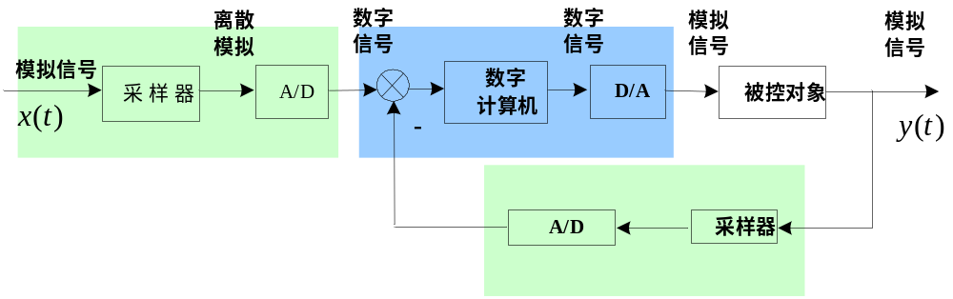
1.5 本教学模块内容概述（1）
计算机控制系统的工程设计是一项复杂的系统工程，涉及的领域比较广泛，需解决和注意的问题较多。数字控制器设计是计算机控制系统设计的关键所在，它包括数字控制器的理论设计与程序实现两部分。本模块仅就数字控制器程序实现中的几个关键技术问题加以分析。
。
图1.1 计算机控制系统

Slide 9
1.5 本教学模块内容概述（2）
本模块的内容简介：
信号数字化转换过程中的误差分析与信号处理技术：
采样周期的选择问题，信号干扰的消除措施。
数字控制器的精度分析及功能检验措施：
数字控制器的误差分析，数字控制器的精度确定原则，数字控制器的精度保证措施，数字控制器的精度及 执行时间的检验法，数字控制器的控制算法编排结构的优缺点分析。
保证控制器中微分环节功能正确实现的措施：
对微分环节的处理措施与工程实现方法。

Slide 10
·教学单元一结束·

